Slide 1

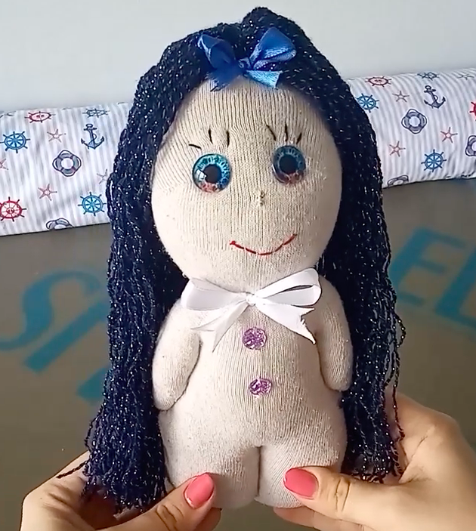

урок трудового навчання
у 7 класі
Вчитель:
Андрєєва Ж.В.
«Текстильна
іграшка»

Slide 2
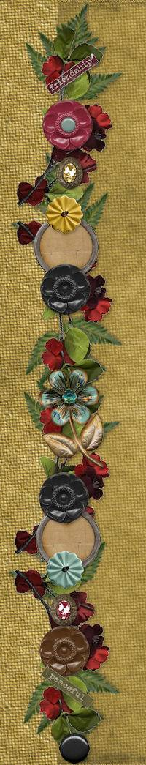

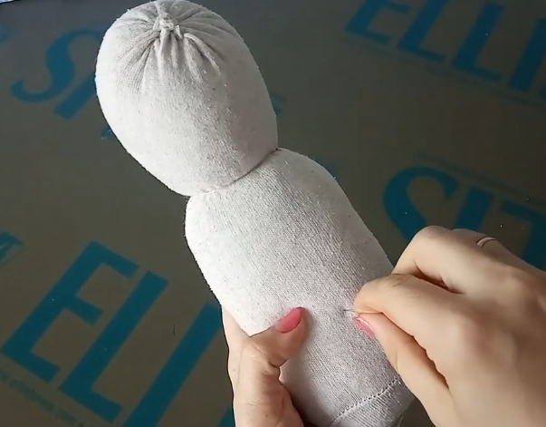
Процес виготовлення основи виробу.
Крок 1:
Рівномірно розподіляємо холлофайбер.

Slide 3
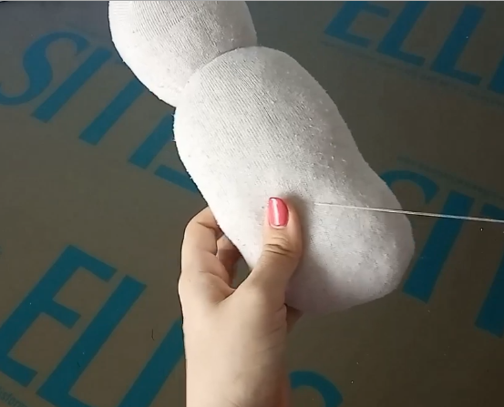
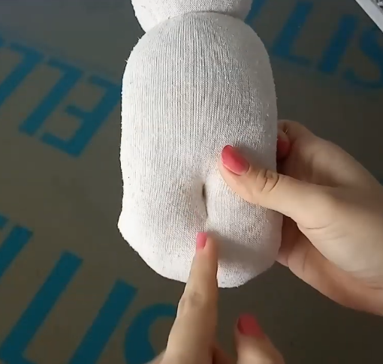
Процес виготовлення основи виробу.
Крок 2:
Проколюємо ляльку,
прошиваємо швом рухаючись вниз
до самого кінця.

Slide 4
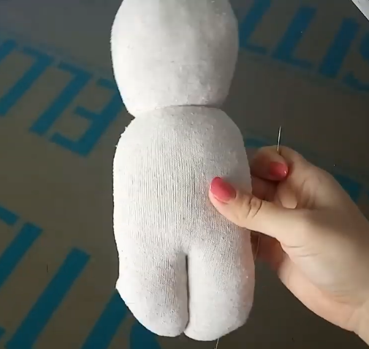
Процес виготовлення основи виробу.
Крок 3:
Ніжки готові!

Slide 5
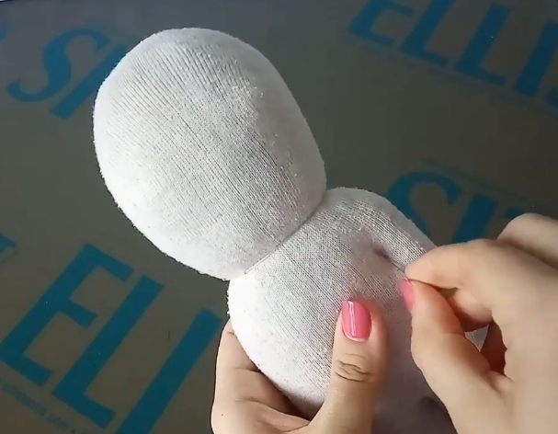
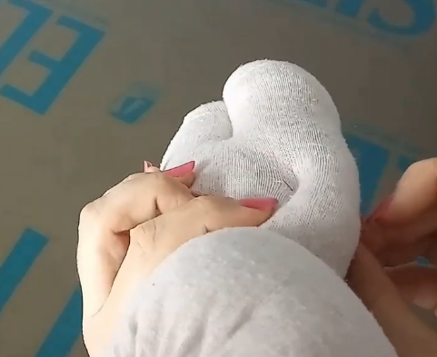
Процес виготовлення основи виробу.
Крок 4:
По такому ж принципу робимо руки ляльці

Slide 6
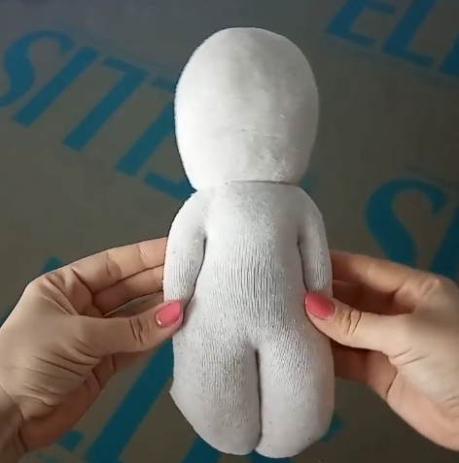
Основа ляльки готова!

Slide 7
Сподіваюсь, у вас все вдалося! Результати роботи у вигляді фото (відео) присилаємо у Human або на Вайбер: 0984971546!

Slide 8

Дякую за увагу!

